Slide 1
建 筑 业 统 计
知 识 业 务 培 训
茂名市统计局 2024年3月21日

Slide 2

1
统计法律法规知识
主要内容
2
工作指引
3
注意事项
4
主要指标填报

Slide 3

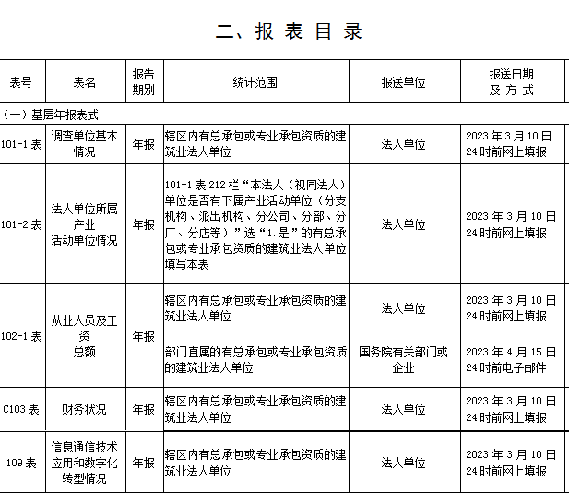
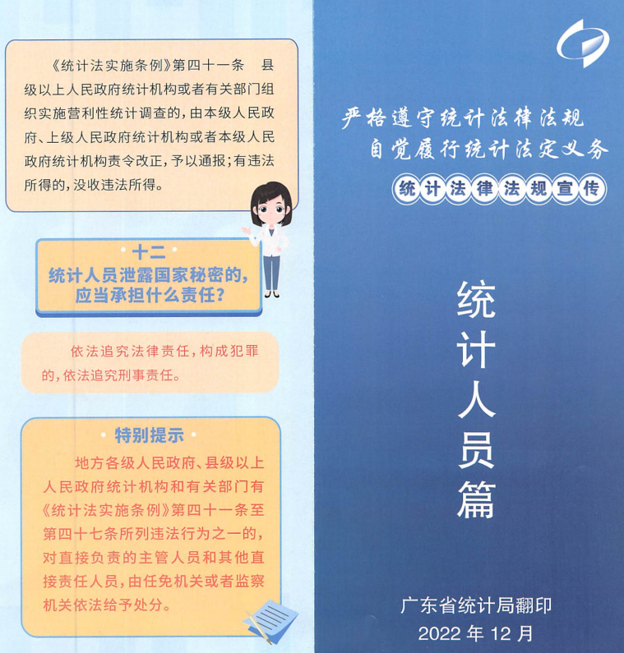
工作指引
统计法律法规
《中华人民共和国统计法》
第七条 国家机关、企业事业单位和其他组织以及个体工商户和个人等统计调查对象，必须依照本法和国家有关规定，真实、准确、完整、及时地提供统计调查所需的资料，不得提供不真实或者不完整的统计资料，不得迟报、拒报统计资料。
第四十二条 作为统计调查对象的国家机关、企业事业单位或者其他组织迟报统计资料，或者未按照国家有关规定设置原始记录、统计台账的，由县级以上人民政府统计机构责令改正，给予警告。
工作指引

Slide 4
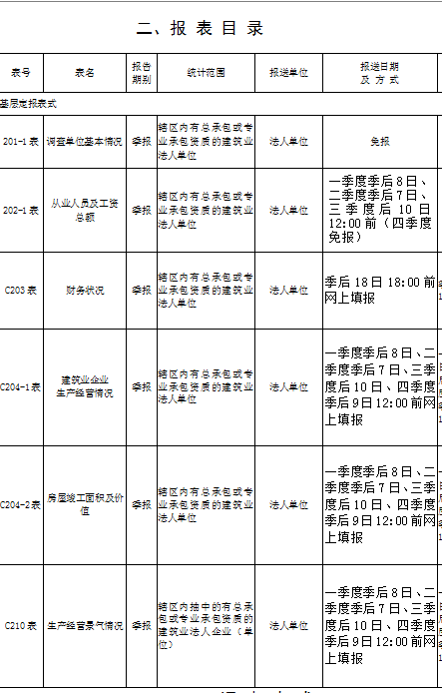

工作指引
工作指引
工作指引

Slide 5

工作指引
如何做好统计工作：
一、收集统计资料，为填报统计报表做准备。
二、整理统计资料，审核数据，进入统计联网直报平台下载安装证书、上报相关统计数据。
三、及时回复查询，查询填写说明时一定要写清楚原因，不能简单的填写数据无误。
四、查询需回复凭证的，将凭证整理好放入一个文档，以“序号+组织机构代码+单位名称”命名；文档为WORD或者PDF格式。
五、按规定及时做好统计台账工作。

Slide 6
建筑业凭证提供注意事项
按照国家投资司要求：所有企业填报建筑业产值必须有工程进度单（三方盖章）或其他能够证明进度的相关凭证支持，新签合同额等其他指标也需要有相应凭证。
新签合同额等其他指标也需要准备好相应凭证。
凭证表格中应该有汇总项，特别是建筑业总产值，签订合同额等金额要素，一目了然

Slide 7
建筑业凭证提供注意事项
建筑业总产值填报依据：
《月度经营情况统计台账》
《施工项目合同构成分析台账
《建设项目基本情况统计台账》
《建筑业总产值完成情况对比分析统计台账》
工程监理单(建设单位、施工单位、监理单位三方盖章)
企业自制的其他工程形象进度统计台账等等。

Slide 8
建筑业主要指标填报
（一）签订合同额
包括上年结转合同额，本年新签合同额。
签订合同额 指建筑业企业在报告期直接同建设单位签订合同的总价款和以前年度同建设单位签定合同的未完工程跨入本年度继续施工工程合同的总价款余额。
上年结转合同额 指以前年度同建设单位签订合同的未完工程跨入本年度继续施工工程合同的总价款余额。

Slide 9
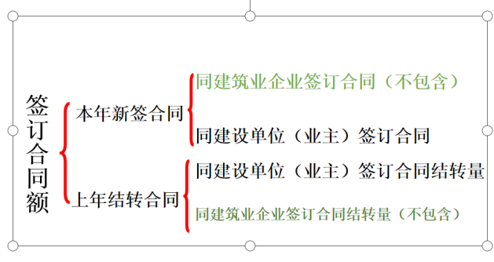
建筑业主要指标填报
签订合同额只含直包合同和建造合同，不含境外合同
签订合同额=上年结转合同额+本年新签合同额

Slide 10
建筑业主要指标填报
（二）建筑业总产值
指以货币表现的建筑业企业在一定时期内生产的建筑业产品和服务的总和。
建筑业总产值=建筑工程产值+安装工程产值+其他产值
（1）建筑工程产值：指列入建筑工程预算内的各种工程价值。
（2）安装工程产值：指设备安装工程价值。在设备安装产值中，不得包括被安装设备本身价值。
（3）其他产值：建筑业总产值中除建筑工程、安装工程以外的产值。包括房屋构筑物修理产值、非标准设备制造产值、总包企业向分包企业收取的管理费以及不能明确划分的施工活动所完成的产值。

Slide 11
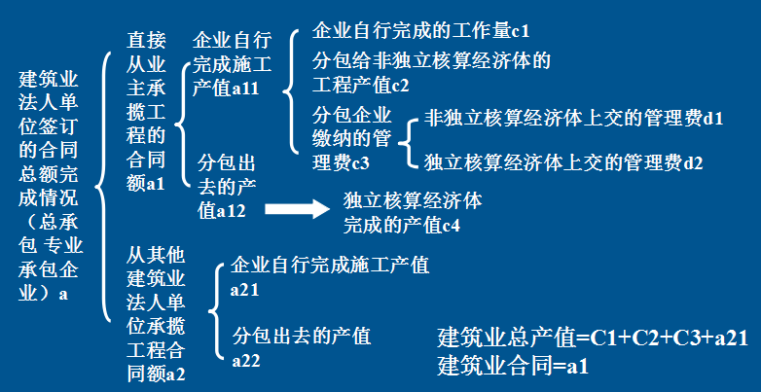
建筑业主要指标填报

Slide 12
建筑业主要指标填报
例如：甲建筑公司下属三个子公司A、B、C,都是独立法人。1-6月，甲建筑公司从某钢铁厂承包了300万元的安装合同；A从乙建筑公司分包了100万元的施工合同，从教育局承包了200万元施工合同；B从A 分包了50万元施工合同，C从工厂丙承包了500万元施工合同，从总公司甲承包了50万元安装合同。请问甲建筑公司、 A、B、C各自该如何报 送国家统计局报表？
新签订合同额 上报国家统计局 上报总公司
甲建筑公司 300万元 300万元
子公司A 200万元 100+200万元
子公司B 0 0
子公司C 500万元 500万元

Slide 13
建筑业主要指标填报
报告期建筑业总产值与主营业务收入的关系
（1）只有当今年从1月1日开始到报告期截止，收到的主营业务收入是今年1月1日开始到报告期截止，企业所有建筑、安装和其他建筑工程的形象进度的货币表现，则报告期建筑业总产值与报告期企业主营业务收入二者才是相等的。
也就是说，企业今年干的活今年都拿到了工程款。
否则，建筑业总产值不能等于营业收入。如果按照营业收入填报就不准确了。
（2）只有建筑业企业只有主营业务收入，没有其他业务收入，且满足上述条件（1），建筑业总产值才等于营业收入。

Slide 14
建筑业主要指标填报
（三）建筑业企业期末人数
指报告期末最后一日24时在本单位工作并取得劳动报酬或收入的期末实有人员数。期末从业人员包括在各单位工作的外方人员和港澳台方人员、兼职人员、再就业的离退休人员、借用的外单位人员和第二职业者，企业下属产业活动单位期末人员，还包括分包给一些非独立核算的零散的建筑业包工队（组）等。但不包括离开本单位仍保留劳动关系的职工，如：下岗、内退、停薪留职等人员；建筑业整建制使用的人员。

Slide 15
建筑业主要指标填报
（四）从事建筑业活动的平均人数
指建筑业企业(或单位)报告期实际拥有的、与建筑施工活动有关的人员的平均人数，包括参加本企业(或单位)建筑施工活动的非本企业(或单位)人员，但不包括企业内部社会服务性机构的人员以及由本企业支付工资但所从事的工作与本企业生产基本无关的人员。
“建筑业企业期末人数”与“从事建筑业活动的平均人数”概念不同，一般不会完全一致。

Slide 16
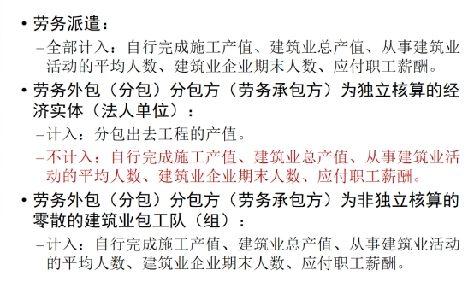
注意一：建筑业总产值重复报送问题，牢记“谁干的活谁报数”。重点关注：一是建筑业企业联合体之间重复报送数据现象，表现为一些大中型建筑集团公司联合中标后，没有将产值分割，联合中标企业各主体之间重复报送。二是施工总承包企业将分包给其他法人单位的产值上报。按照国家最新解读：总专包企业将部分工程以劳务分包形式分包给劳务分包企业之后，只要该劳务分包企业是独立法人，这部分产值就不计入：自行完成施工产值、建筑业总产值、从事建筑业活动的平均人数、建筑业期末人数、应付职工薪酬等；这部分产值在C204-1表中体现在：分包出去工程的产值。
建筑业主要指标填报

Slide 17
注意二：
1.极值问题： 计量单位造成的填报错(千元单位)
2.报表内部指标之间不协调，不符合逻辑 （倒退现象）
如：人数和产值趋势不一致； 累计数，本季度一般不应该小于上一季度。
3.指标概念不清晰，错报数据时有发生： 如：合同额和产值不应包含境外完成额：
产值重复报送； 安装工程产值不剔除安装设备本身价；
4.漏报数据：如：有房屋竣工面积确没有竣工产值；填了期末人数，漏了平均人数；
应付职工薪酬、增值税；营业收入当成建筑业总产值上报
建筑业主要指标填报

Slide 18
谢谢聆听！

